Slide 1
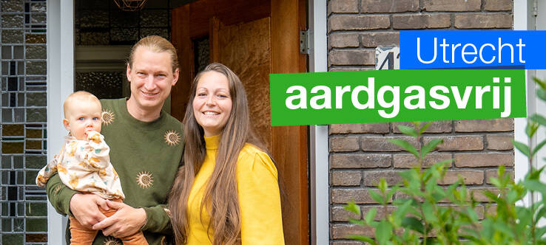
21 mei 2025
Mila Verdonk
21 mei 2025

Slide 2
Agenda
19.00 – 19.15 Inloop met koffie en thee
19.15 – 19.30 Gemeente Utrecht over aardgasvrij
19.30 – 19.45 Oog voor Warmte over het initiatief in Oog in Al
19.45 – 20.00 Afsluiting en introductie tafels
20.00 – 21.00 Informatiemarkt

Slide 3
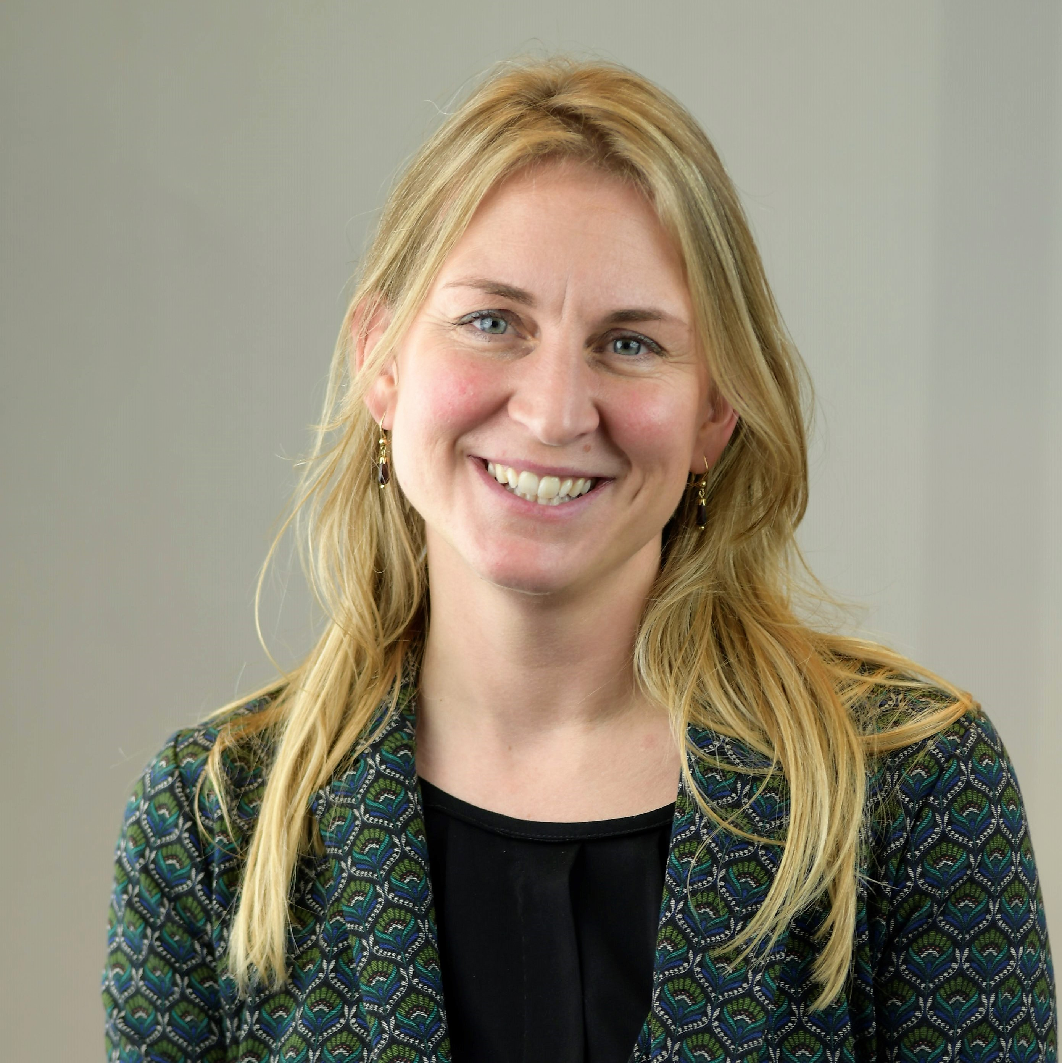
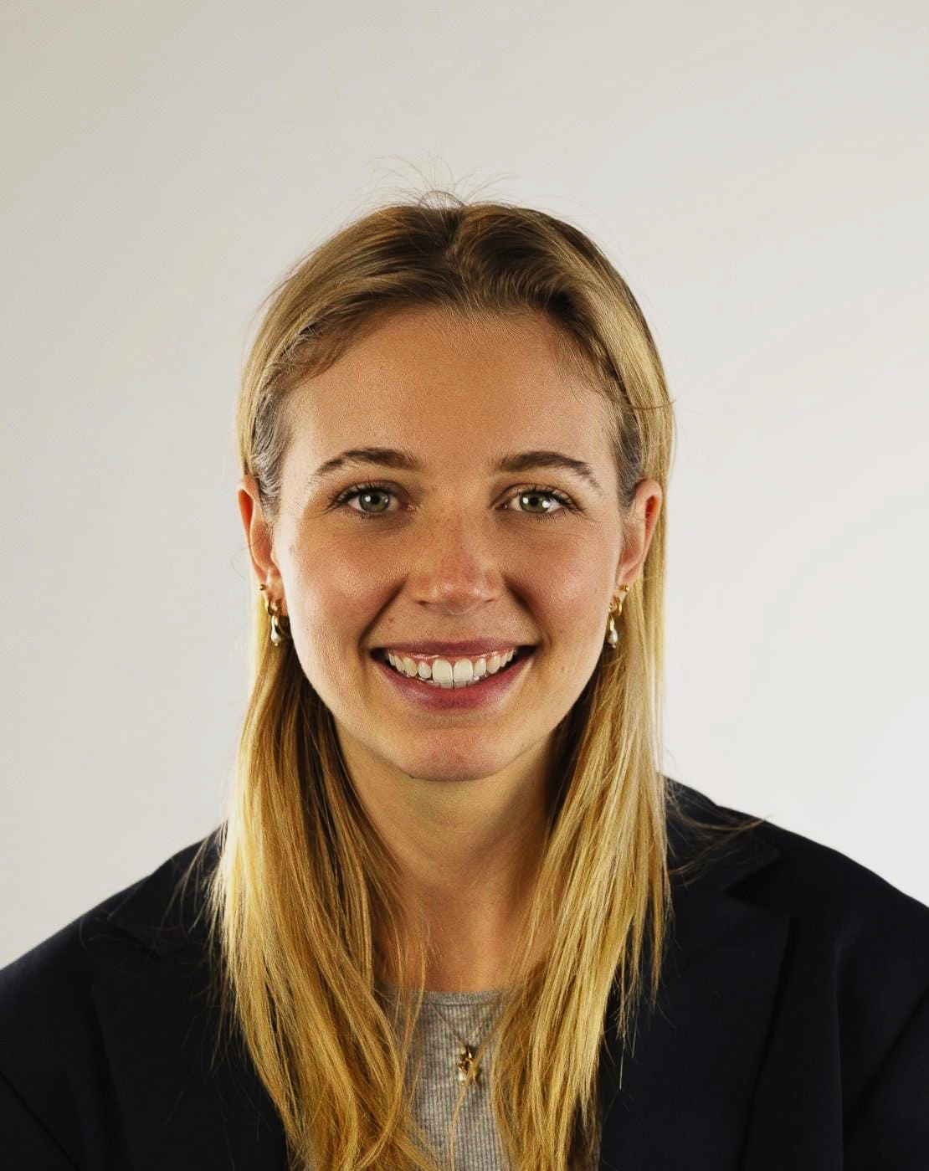
Gemeente Utrecht
Mila Verdonk
Projectmanager Aardgasvrij
mila.verdonk@utrecht.nl
Mara Schaft
Projectmanager Aardgasvrij
mara.schaft@utrecht.nl

Slide 4
Waarom aardgasvrij?
Bij verbranden van aardgas komt broeikasgas CO2 vrij
Dit zorgt voor opwarming van de aarde
Internationale afspraken: in 2050 fossielvrij
Daarnaast aardbevingen in Groningen
Afhankelijkheid van buitenlands gas
Stijgende energieprijzen

Slide 5
Wat is het alternatief?
Hoe gaan we dan gebouwen verwarmen en koken?
Alternatief is duurzame energie uit:
  Wind en zon
  Water
  Bodem
  Afval en industrie
Duurzame energie kan worden gebruikt voor:
  Elektrische oplossingen (warmtepompen, airco, inductiekoken)
  Warmtenetten (middels aquathermie, geothermie of warmtepompen)
  Duurzaam gas

Slide 6
Hoe gaat dat in Utrecht?
Met vallen en opstaan
Proeftuin in Overvecht Noord
Wens uitbreiding stadsverwarming
Mislukte samenwerking met Eneco
Straks een publiek warmtebedrijf
Samen met bewonersinitiatieven
Betaalbaarheid blijft aandachtspunt
Tempo maken vs natuurlijke momenten benutten

Slide 7
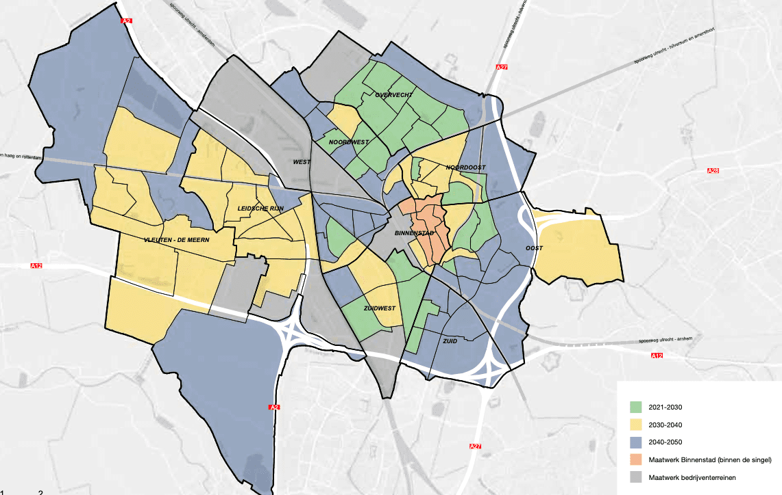
Waarom nu in Halve Maan?
Eerder hebben we gecommuniceerd: pas in 2040!
Nu staan we hier toch…
Aanleiding is het project in naastgelegen Oog in Al
Mogelijk Amsterdam-Rijn Kanaal als bron

Slide 8
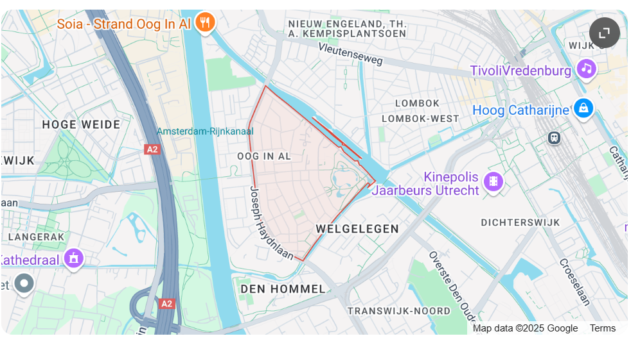

Slide 9
Informatieavond Halve Maan
21 mei 2025

Slide 10
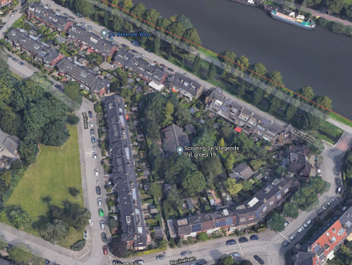
Ontstaan Oog voor Warmte
2020 op een buurtborrel!
Start met 3 straten,
Wens om iets aan duurzaamheid te doen,
Kennis dat de gemeente wilde beginnen
met “aardgasvrij”
Notes:
Wie was er bij eerdere bewonersavonden?

Slide 11
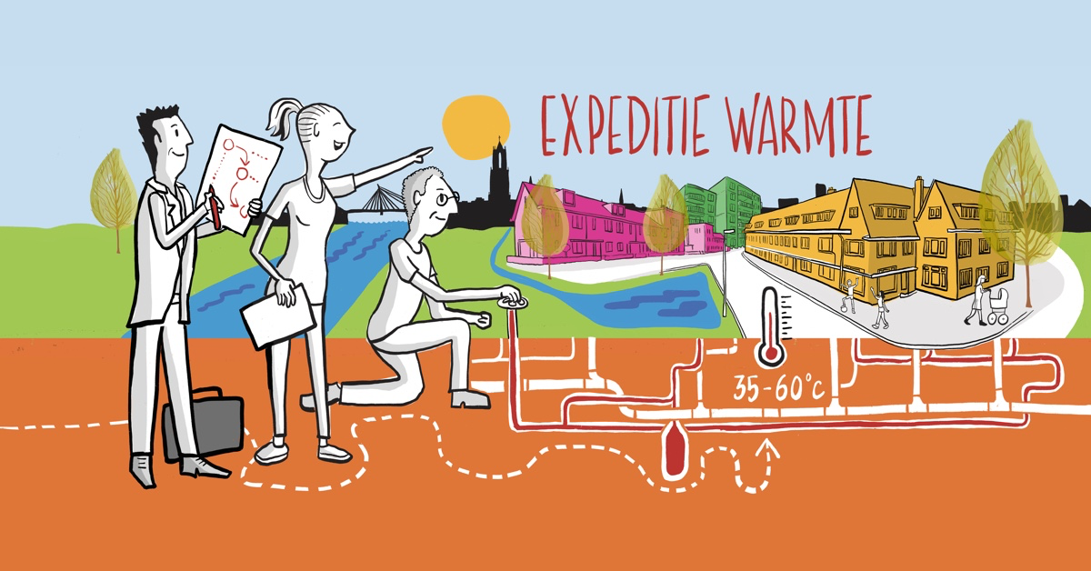
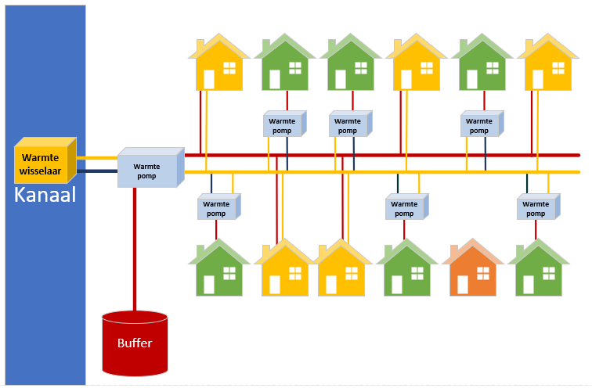
Expeditie warmte
Waarom meedoen?
  Zorgen over kosten stadsverwarming
  Zorgen over duurzaamheid stadsverwarming en woningen
  Afhankelijkheid zonder inspraak

Slide 12
UITGANGSPUNTEN Oog voor Warmte
een wijk die van het aardgas af is
warmte die duurzaam is en van dichtbij komt
betaalbare warmte
een betrouwbaar warmtenet
Medezeggenschap voor de bewoners

Slide 13
2020 - 2025
Op meerdere thema’s activiteiten, onderzoek
Communicatie/ participatie in de buurt
Technische haalbaarheidsonderzoeken
Eigen organisatie
Notes:
Wie was er bij eerdere bewonersavonden?

Slide 14
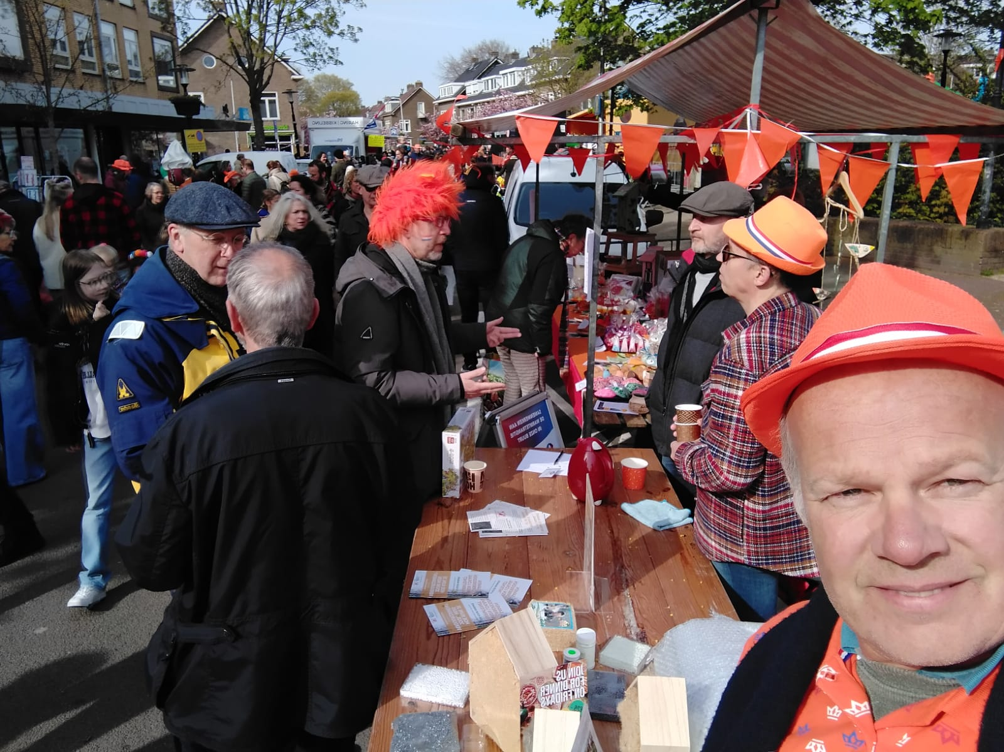
REGELMATIG CONTACT MET ELKAAR
We werken voor en met de bewoners van de buurt
Website Oog voor Warmte
Nieuwsbrieven
Bij evenementen zoals Koningsdag, Buurt BBQ, Stratenvolleybal, etc
Straatambassadeurs en Energie coaches
Bewonersavonden
Algemene Ledenvergaderingen

Slide 15
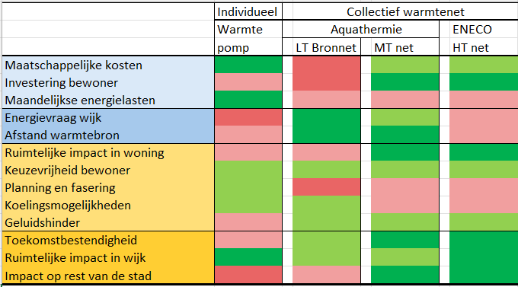
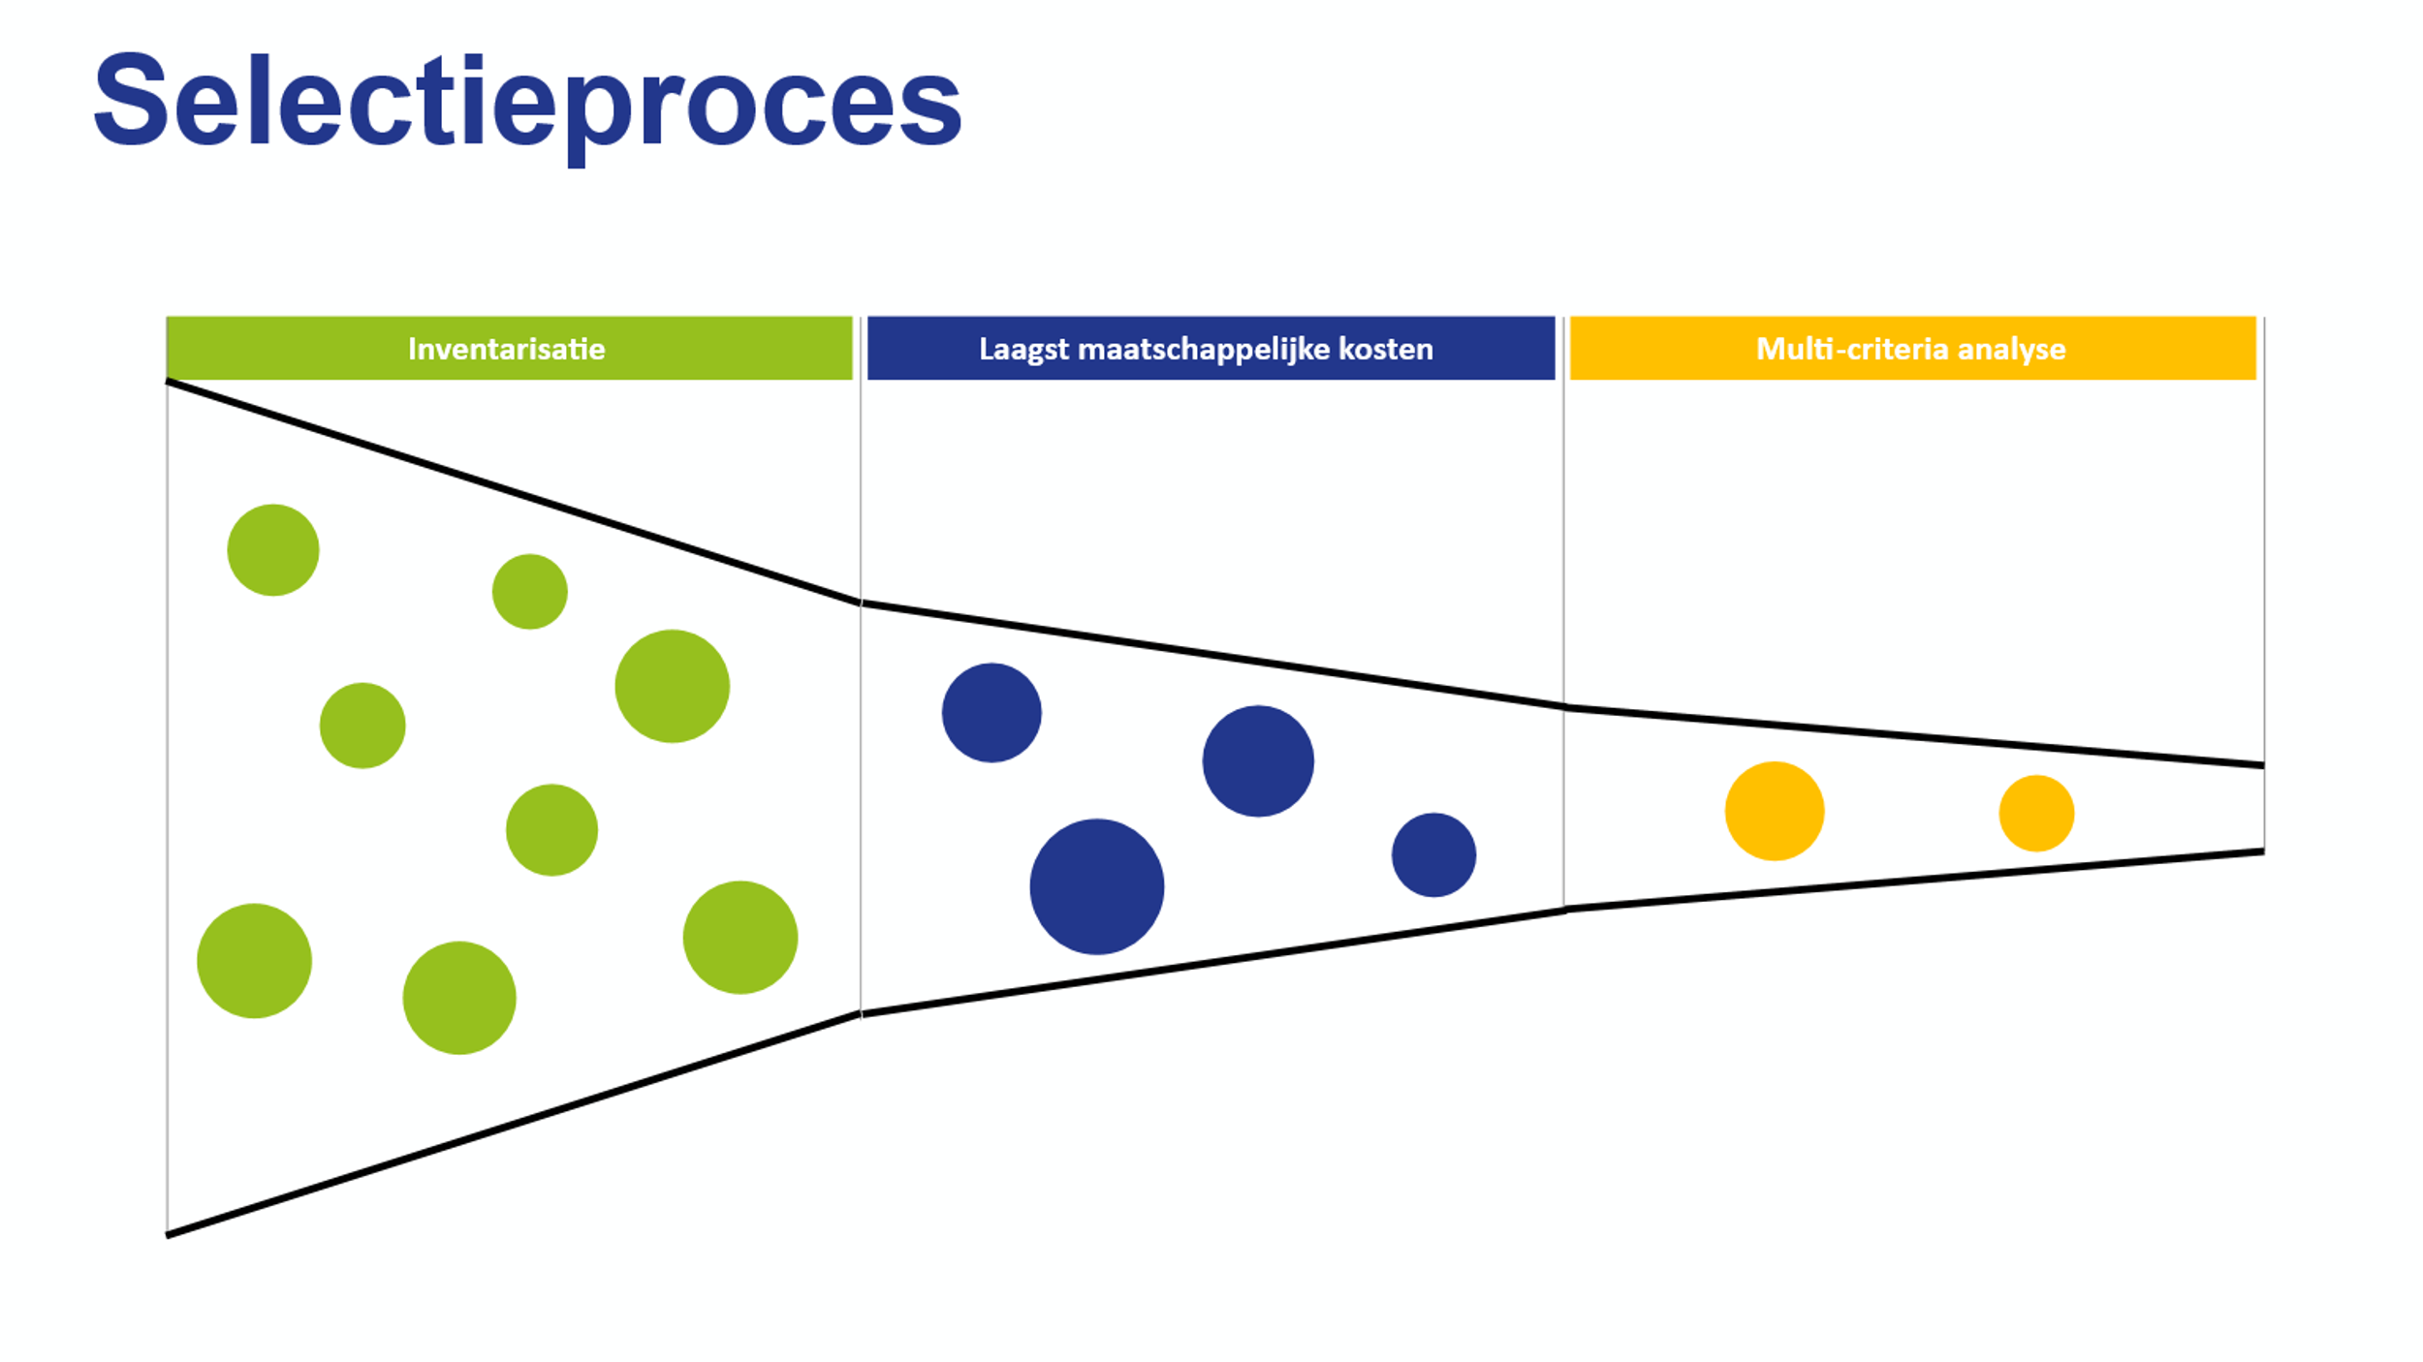
Haalbaarheidsonderzoek
2023: Technisch haalbaarheidsonderzoek door bureau E-kwadraat.
Met welke technieken kan de wijk Oog in Al aardgasvrij worden?
Welke techniek is het meest geschikt? Meerdere criteria.
Notes:
Wie was er bij eerdere bewonersavonden?

Slide 16
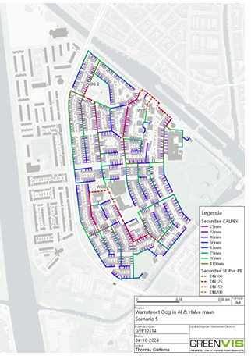
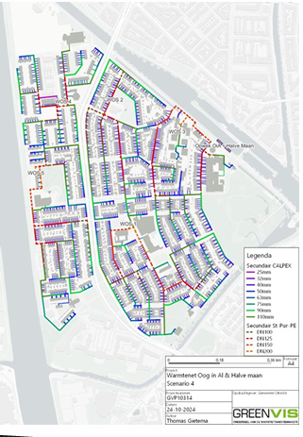
HAALBAARHEIDSONDERZOEK
2024: haalbaarheidsonderzoek Greenvis
Met bron AmsterdamRijnkanaal – is het mogelijk ook Halve Maan mee te nemen in een collectief warmtenet?

Slide 17
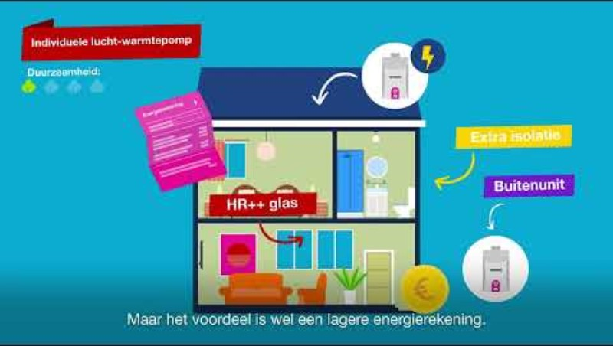
Aquathermie

Slide 18
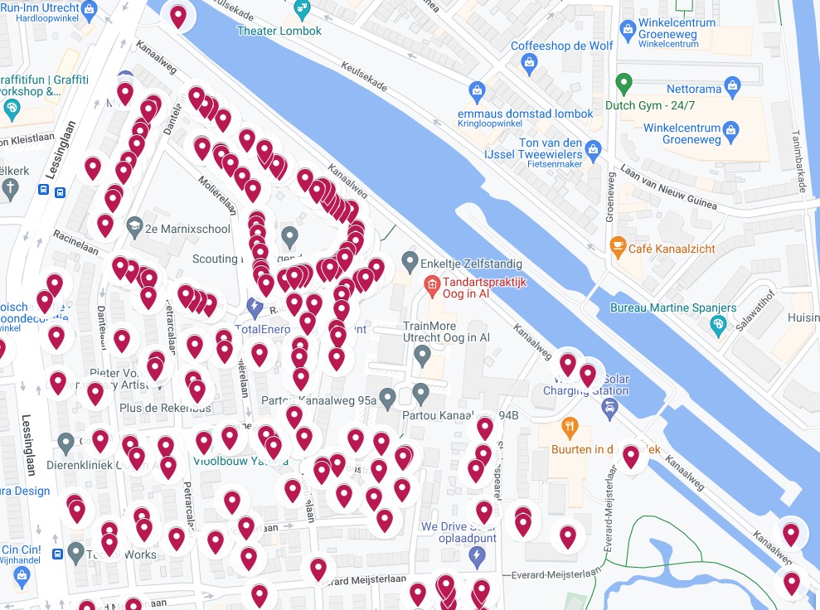
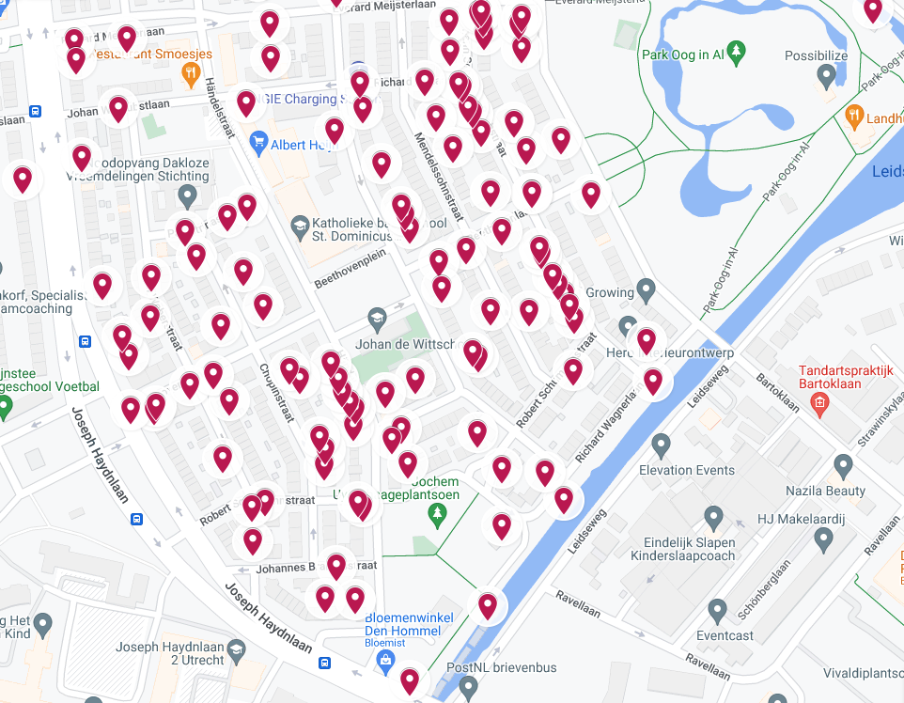
Eigen organisatie
We begonnen in 2021 met een vereniging.
In 2023 zijn we overgegaan naar een energiecoöperatie. Bijna 500 vrienden waarvan 120 leden
Bestuur en 3 werkgroepen: techniek en kosten, communicatie/participatie, organisatie en financien
Samenwerking met gemeente en Energie Samen

Slide 19
PAUZE
We werken aan een betaalbaar en duurzaam collectief warmtenet voor Oog in Al met zeggenschap voor de bewoners
Uitbreiding met Halve Maan is technisch en financieel mogelijk en willen we aanpakken als de bewoners dat willen.

Slide 20
Op de hoogte blijven?
Kijk op www.oogvoorwarmte.nl
Abonneer je op de nieuwsbrief via www.oogvoorwarmte.nl/nieuwsbrief

Slide 21
Wat vinden jullie?
Wat vinden jullie van het initiatief in Oog in Al?
Is het wenselijk ook Halve Maan mee te nemen in het ontwerp?
Is er een groep die mee wil denken (en doen) met Oog voor Warmte?
Ga in gesprek
Laat je informeren, stel vragen
Vul de enquête in!

Slide 22
Informatiemarkt
1. Gemeente Utrecht over aardgasvrij
2. Hoe werkt een warmtenet?
3. Energiecoöperatie Oog voor Warmte
4. Isoleren en besparen (advies over subsidies etc.)
5. Energieadviseurs van het Energiepaleis

